Slide 1
GUÍA ORNITOLÓGICA DE LA PROVINCIA DE CÁDIZ
Isabel Vigil Morán

Slide 2
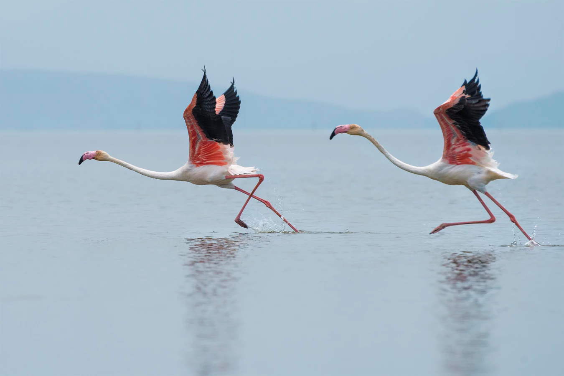

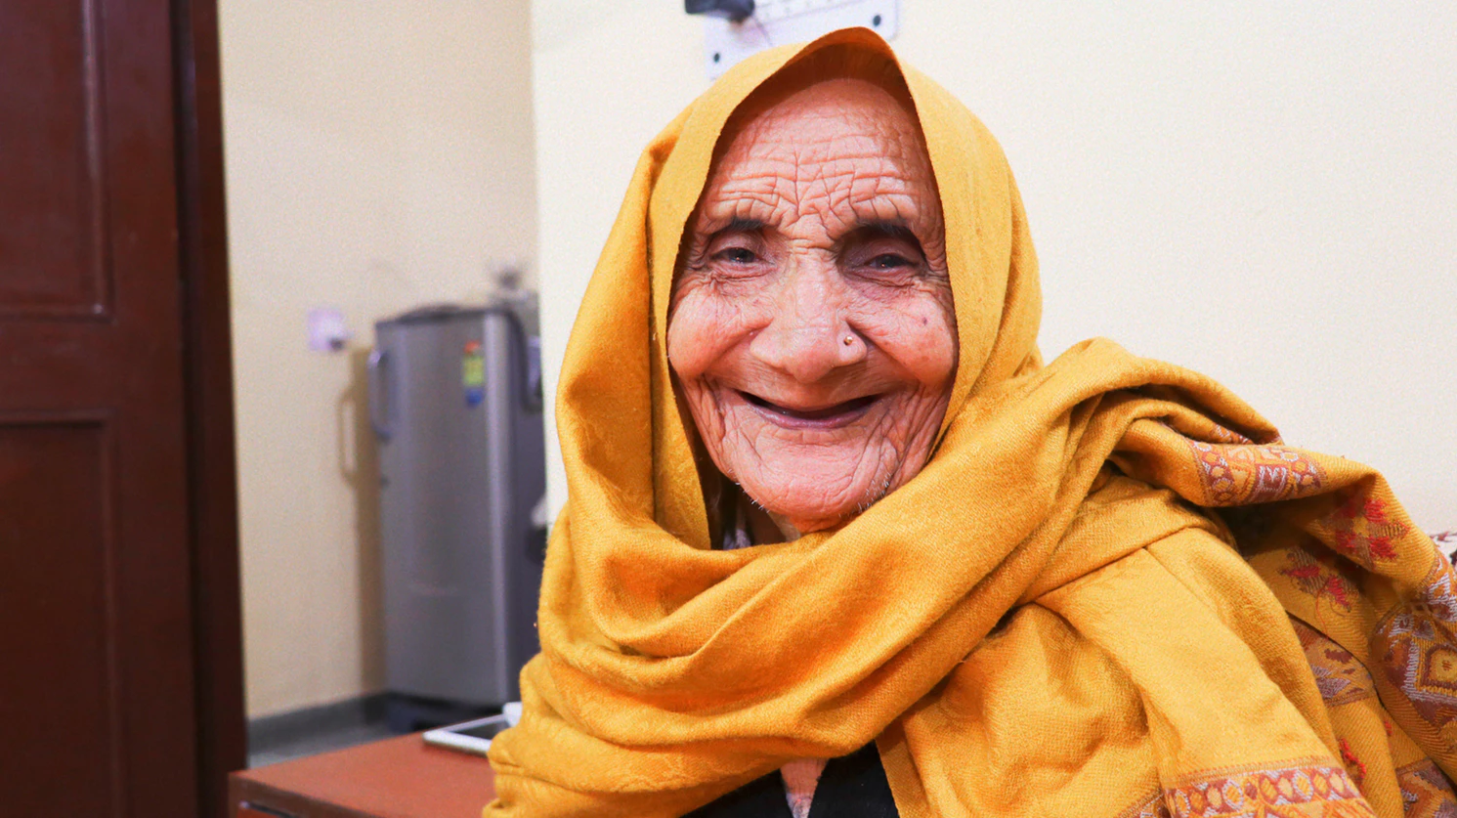
El proyecto
· Información e imágenes de las aves
· Mapa con las especies geolocalizadas
· Colaboración ciudadana en la recogida y generación de datos

Slide 3
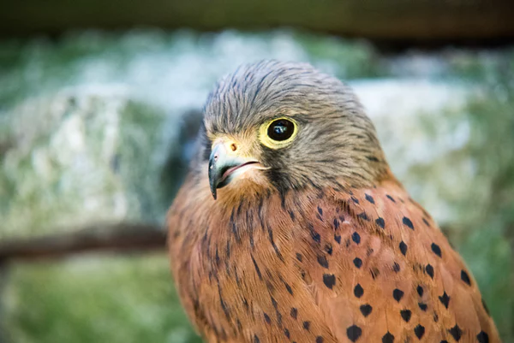
Objetivos
· Acercar la fauna autóctona al gran público
· Facilitar los encuentros entre ornitólogos y aves
· Crear una nueva herramienta que facilite estudios científicos
· Promover la biodiversidad

Slide 4
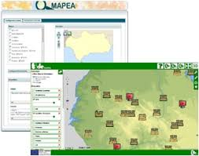








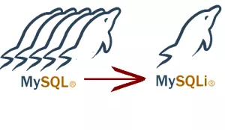








Tecnologías

Slide 5
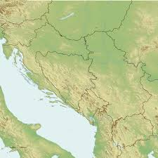
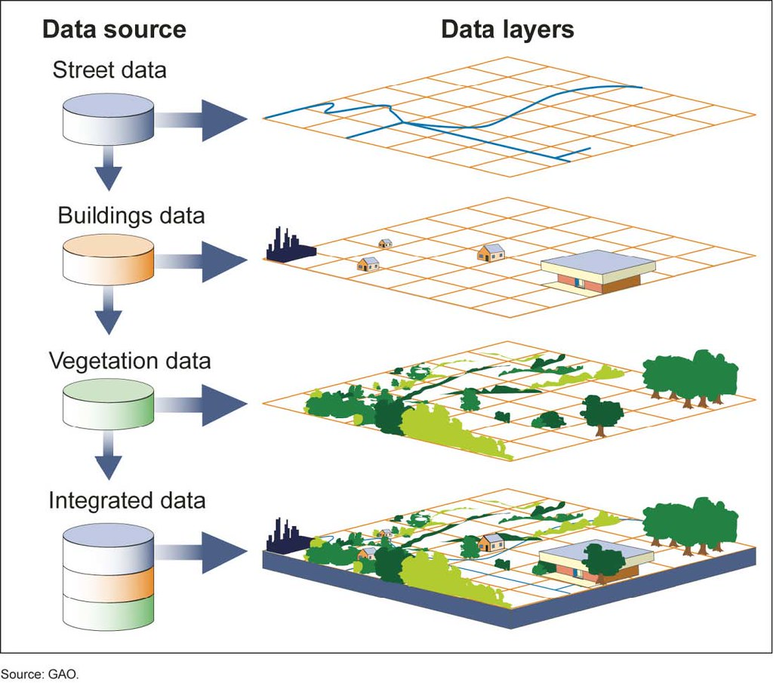
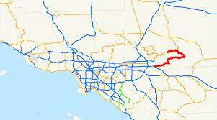
Sistemas de Información Geográfica

Slide 6


Mapea JS
· Biblioteca JS que integra OpenLayers y añade funcionalidades
· Código libre
· Proyecto de la Junta de Andalucía
(https://github.com/sigcorporativo-ja/Mapea4)

Slide 7
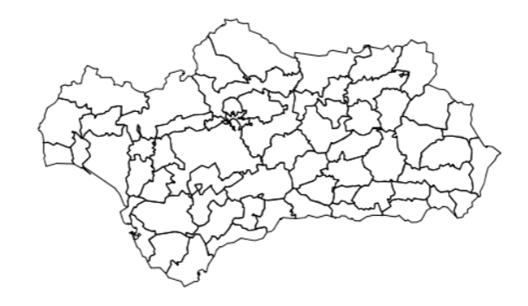
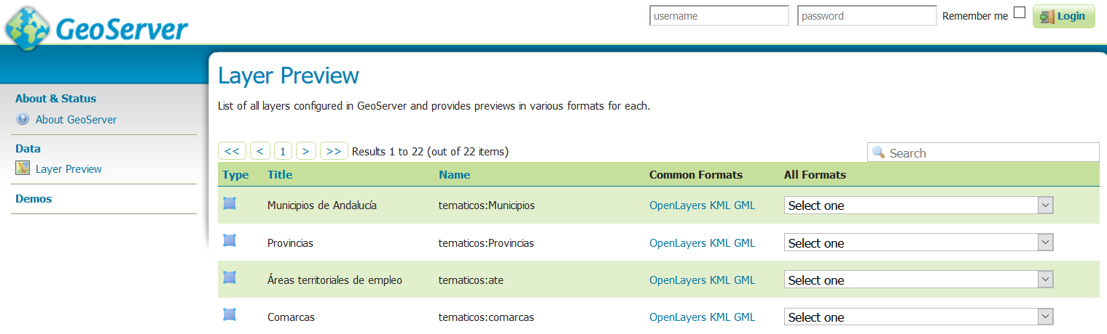
Datos geográficos

Slide 8
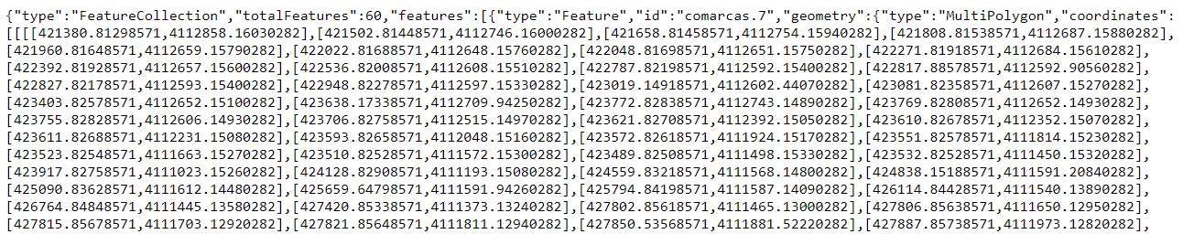
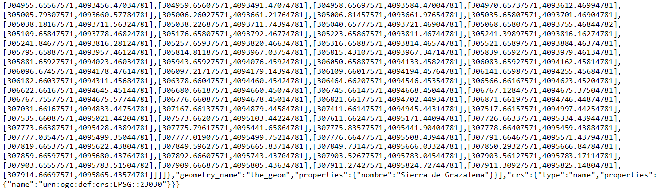
Datos geográficos

Slide 9
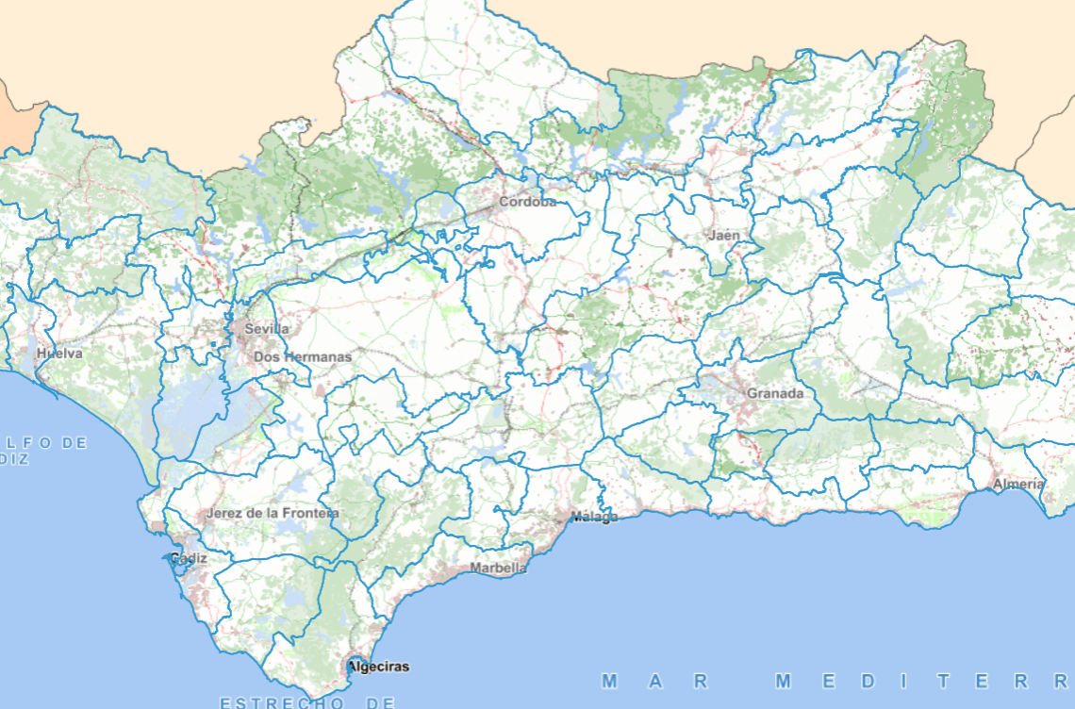
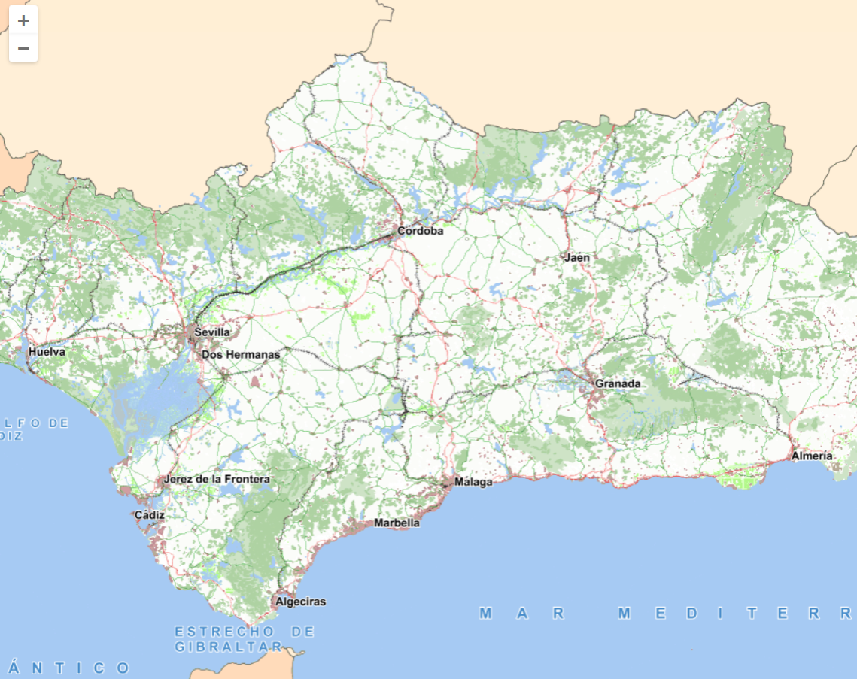
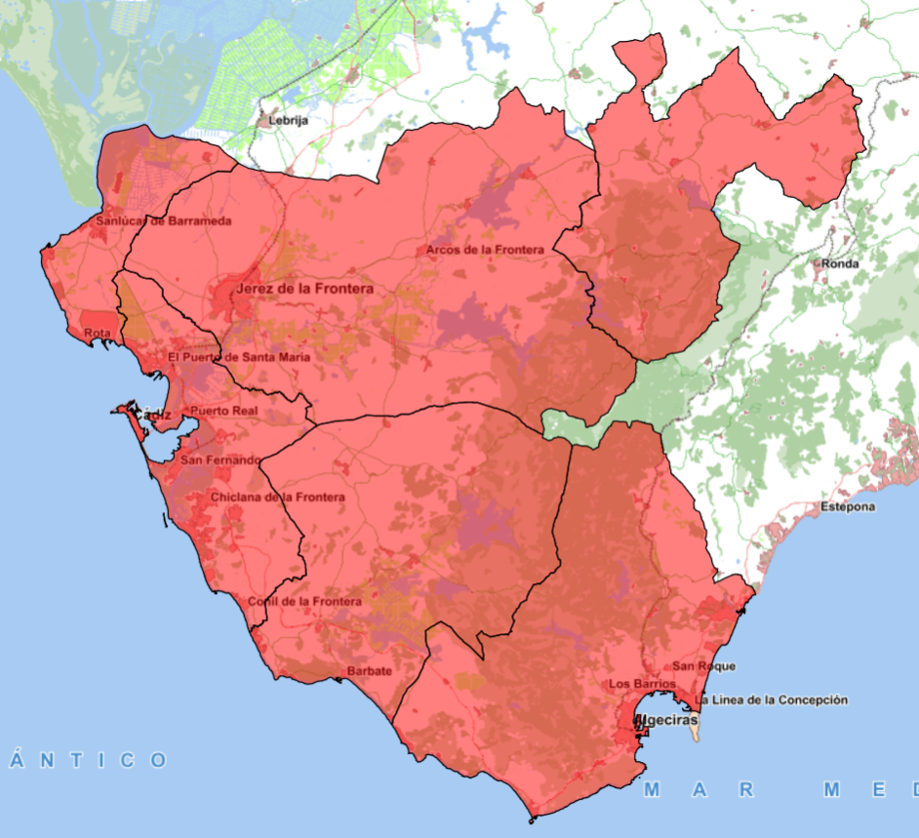
Proceso

Slide 10
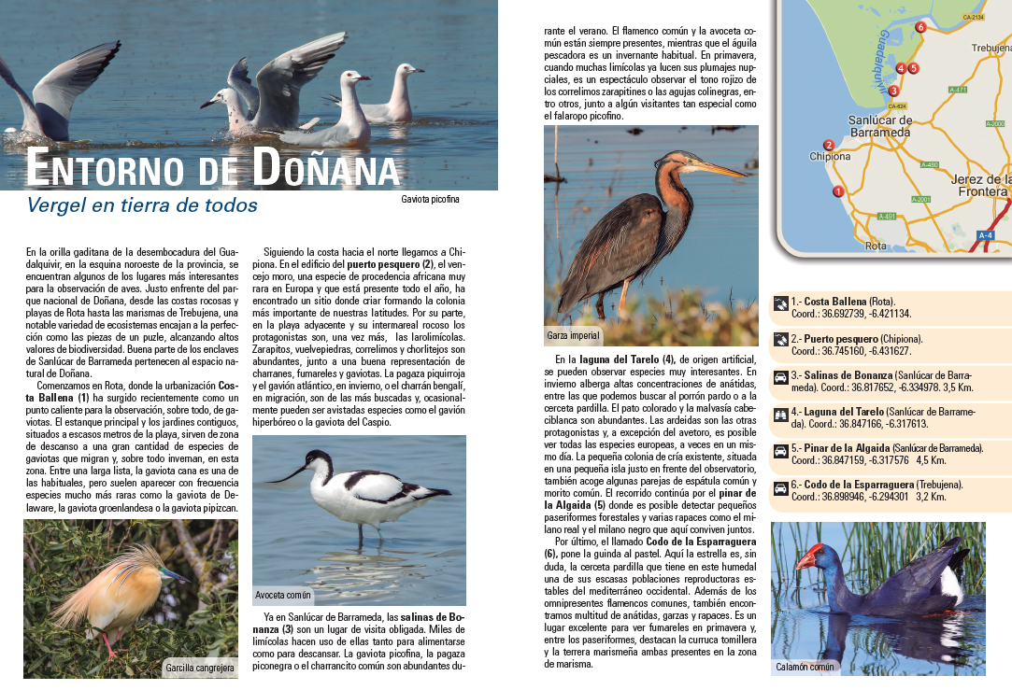
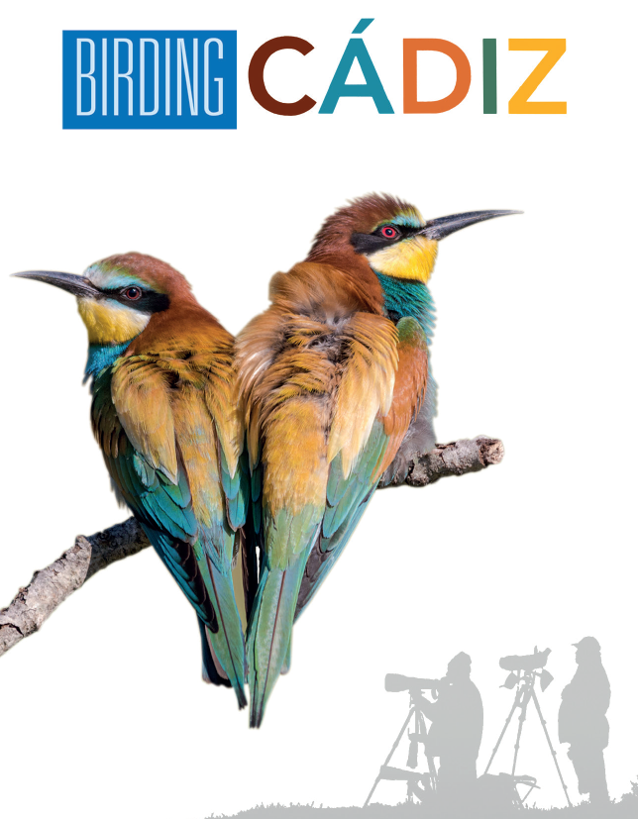
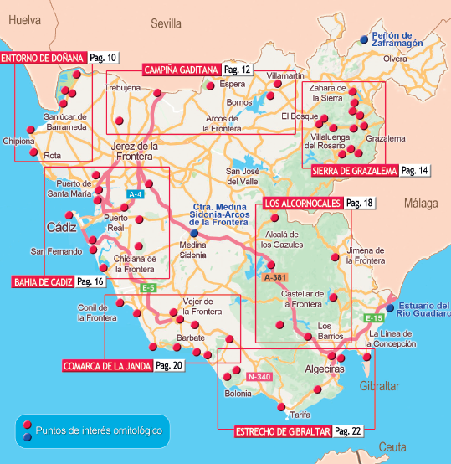
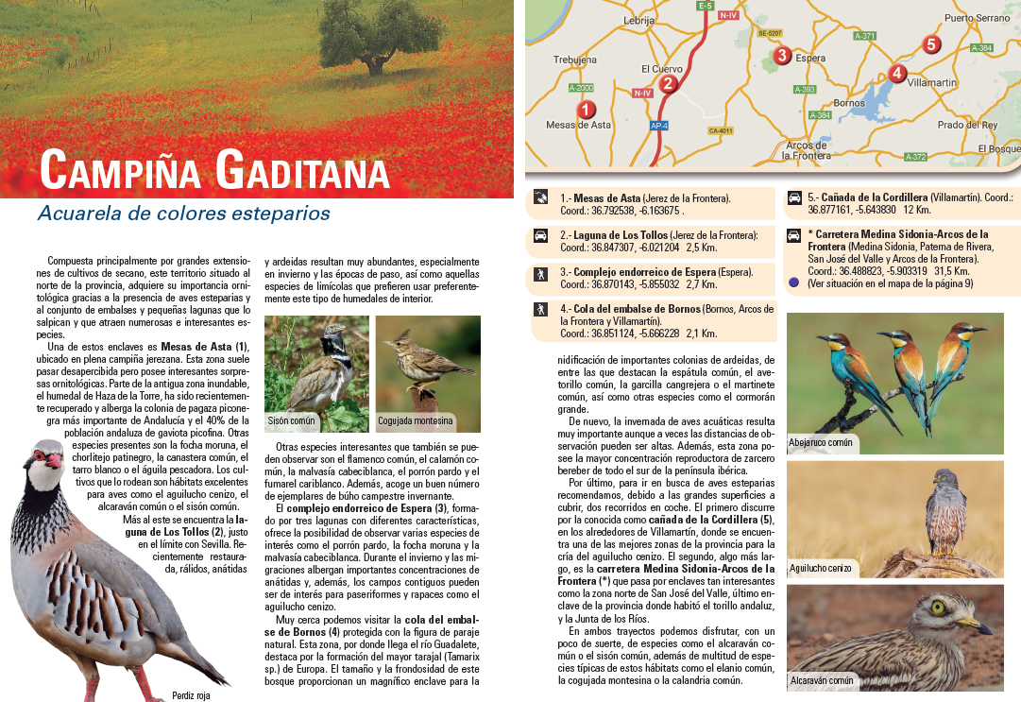
Datos zoológicos

Slide 11
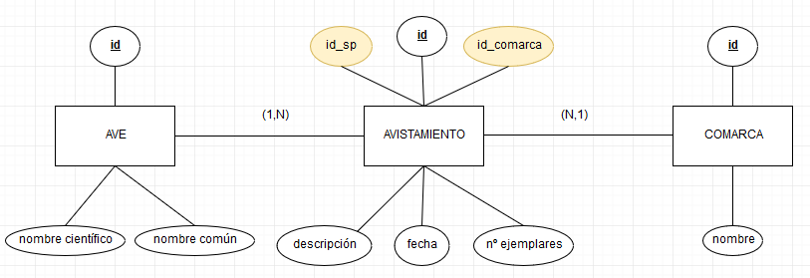
Unión de datos de especies y zonas

Slide 12

¿Problemas?
· Mapea no está documentada.
· Los IDEs no enlazan la información que deberían.
· La capa vectorial no identifica las provincias.
· Bugs en el código (de la librería y del proyecto)
· El CSS...

Slide 13
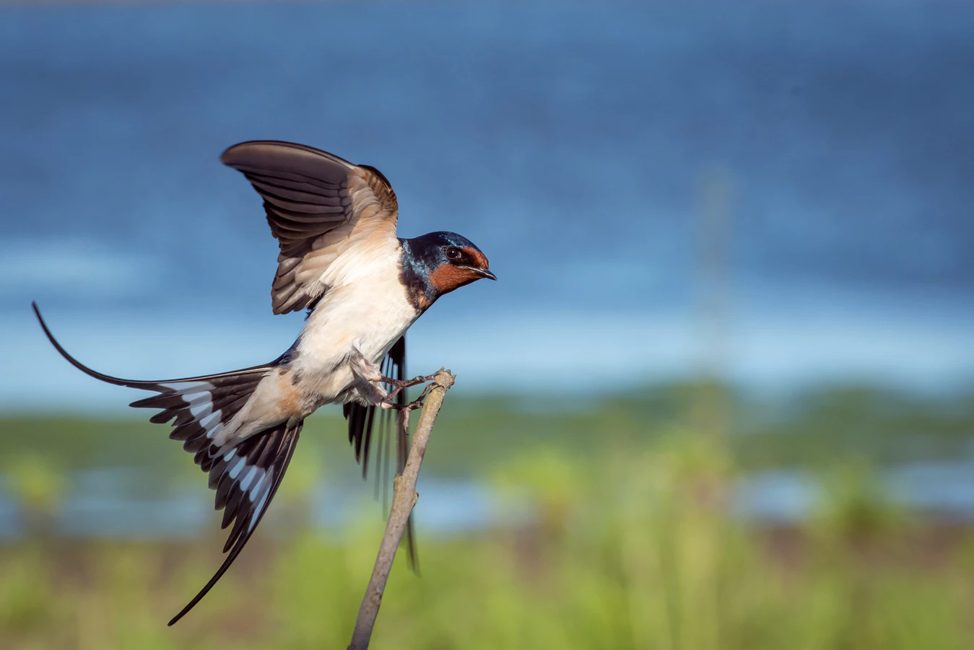
¡Funciona!

Slide 14
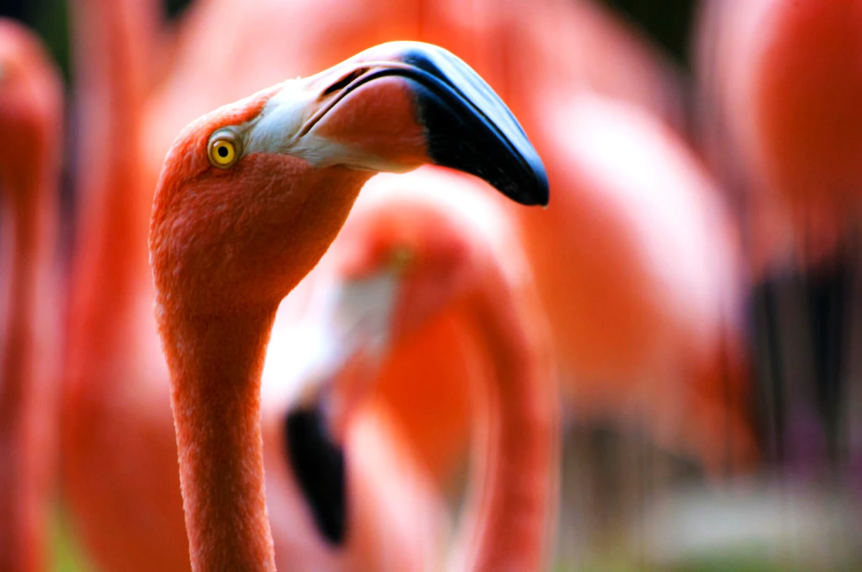
Futuras mejoras
· Integración en React JS
· Información adicional (vulnerabilidad, rareza, vuelo, canto)
· Gestión de usuarios (puntos)
· Ampliación de la base de datos
· Implantación real
· App Android

Slide 15

Créditos
- Imágenes -
glencarrie, dattatreyapatra, jakobustrop, djluvrocks, olav_ahrens, vincentvanzalinge, sharpshark28, rayanmuslem

Slide 16
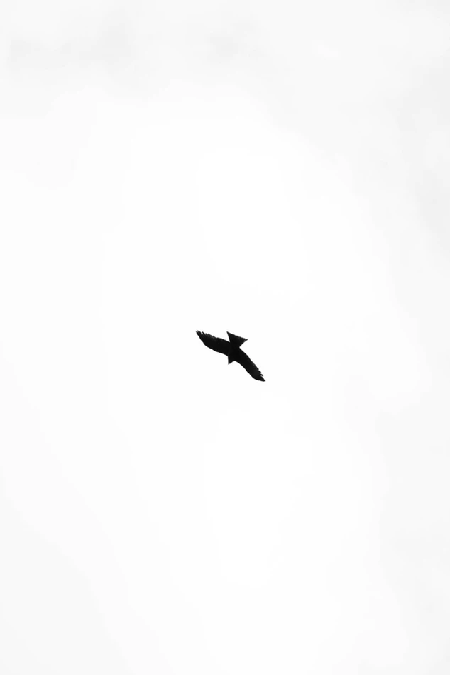
“Guía ornitológica de la provincia de Cádiz”
Proyecto del CFGS Desarrollo de Aplicaciones Web
IES Francisco Romero Vargas, Jerez de la Frontera
Isabel Vigil Morán

